Slide 1
MEHMET AKİF ERSOY ORTAOKULU
Pandemi Sürecinde Çocuklarımızın Uyması Kurallar
REHBERLİK SERVİSİ

Slide 2
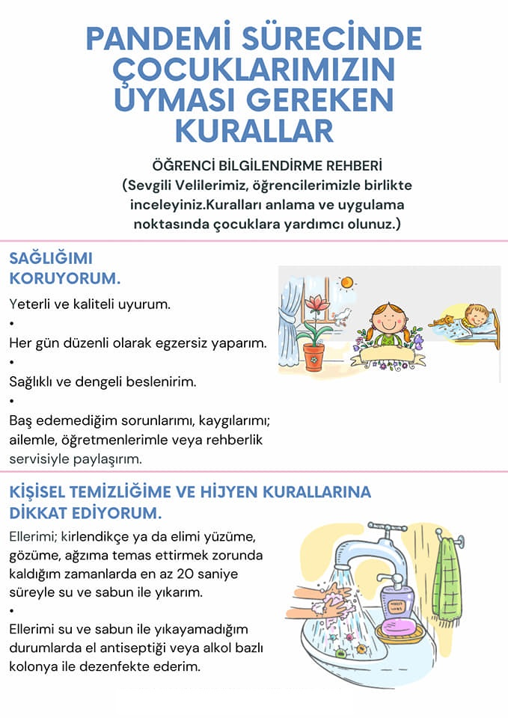

Slide 3
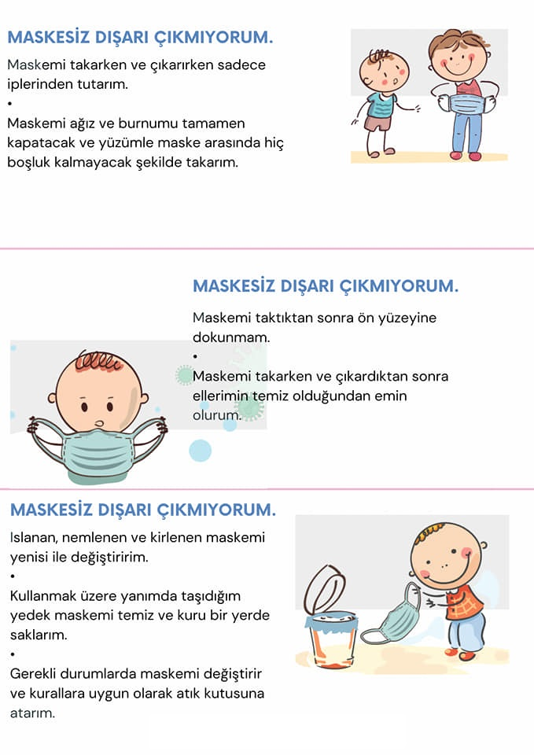

Slide 5
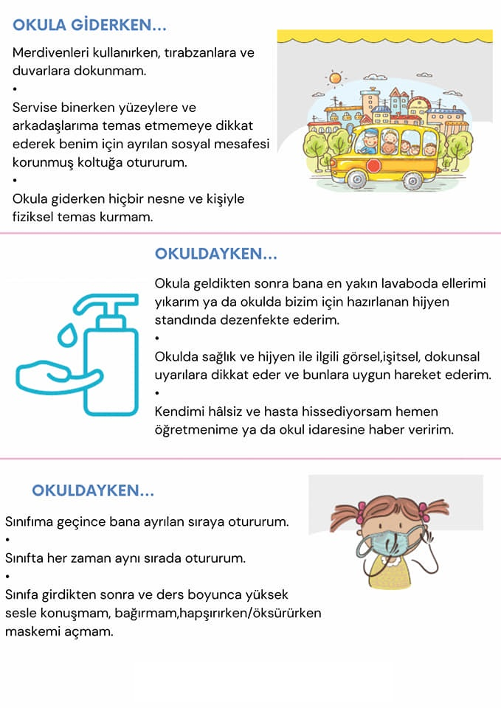

Slide 6
